Slide 1
작은별 멜로디에 맞춘 led 점등
1조
202011037 김동환
202211010 박상현

Slide 2
필요 부품 및 도구
아두이노 보드
LED 8개
저항 (220Ω)
브레드보드 + 점퍼선
부저
아두이노 IDE

Slide 3
원리 및 동작 방식
작은별 음계 → 아두이노 코드로 변환
각 음이 울릴 때 특정 LED 점등
음악과 불빛의 싱크를 맞춰 연출

Slide 4
구현 과정
작은별 음계(도·도·솔·솔...)를 주파수 값으로 정의
각 음에 대응하는 LED 번호 설정
tone() 함수로 음 재생 + digitalWrite()로 LED 켜기
delay()로 타이밍 조절

Slide 5
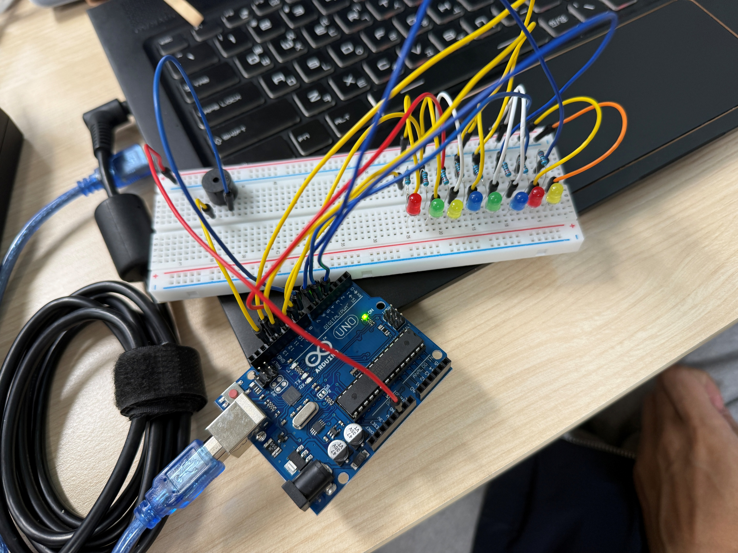
결과

